Slide 1
Доступ до мережі. Пасивне мережеве обладнання
Протоколи фізичного рівня
Фізичні середовища передачі
Основні типи кабелів та конекторів.
Кабелі типу “вита пара”
Оптичні кабелі
Застосування кабелів в локальних мережах
Тестування кабелів
Протоколи канального рівня

Slide 2
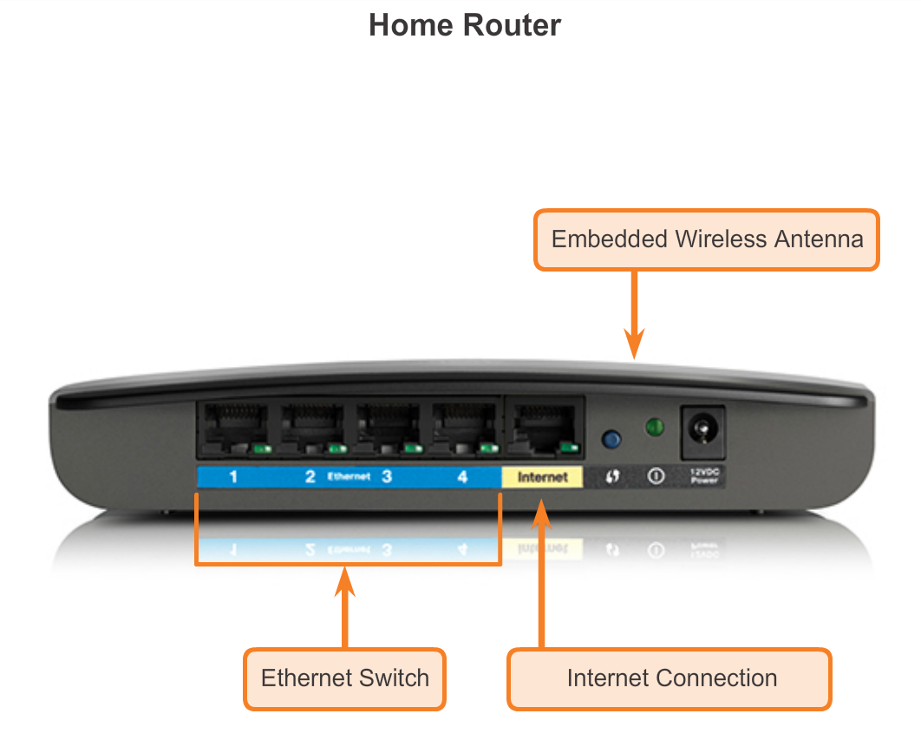
Підключення до мережі
Notes:
Section 4.1.1.1

Slide 3
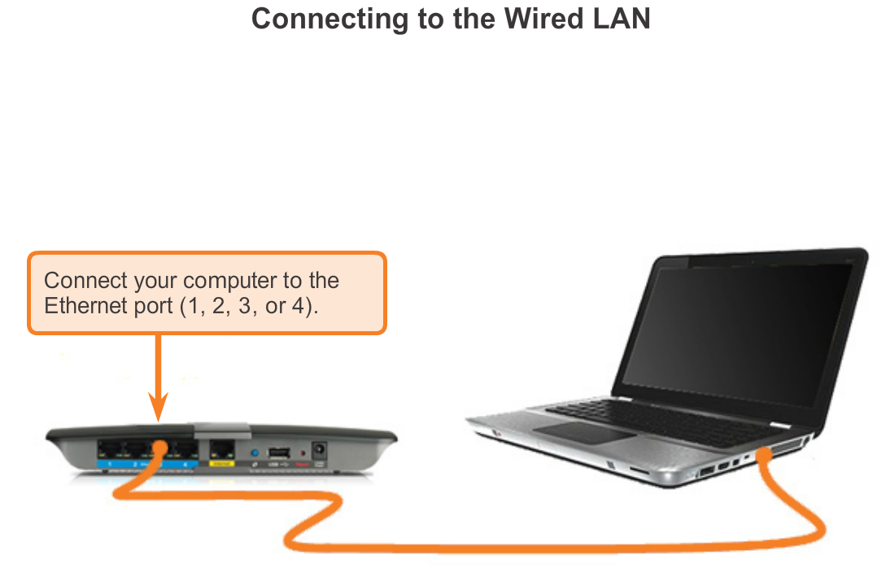
Підключення до мережі
Notes:
Section 4.1.1.1

Slide 4
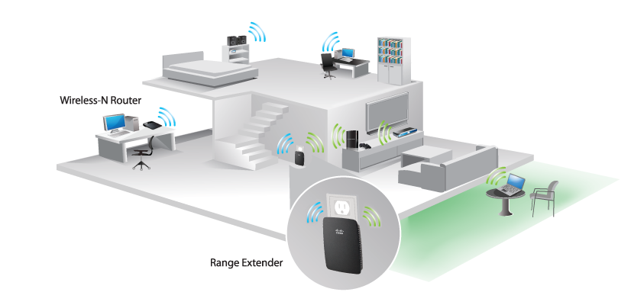
Мережеві інтерфейсні плати
Connecting to the Wireless LAN with a Range Extender
Notes:
Section 4.1.1.2

Slide 5
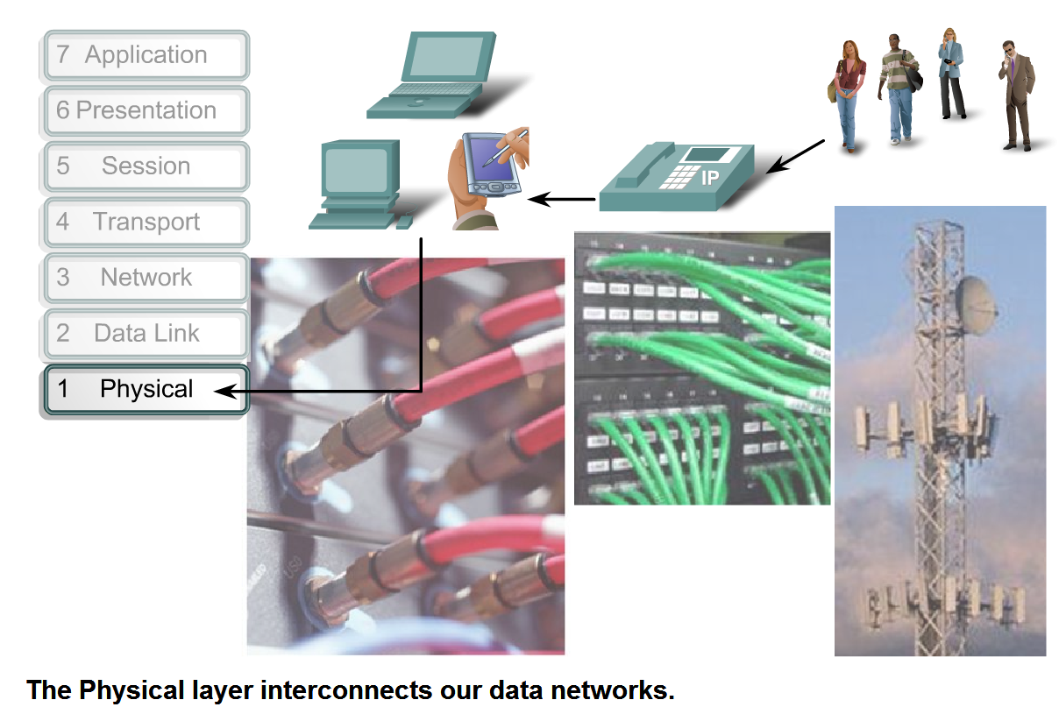
Фізичний рівень моделі OSI
Елементи фізичного рівня

Slide 6
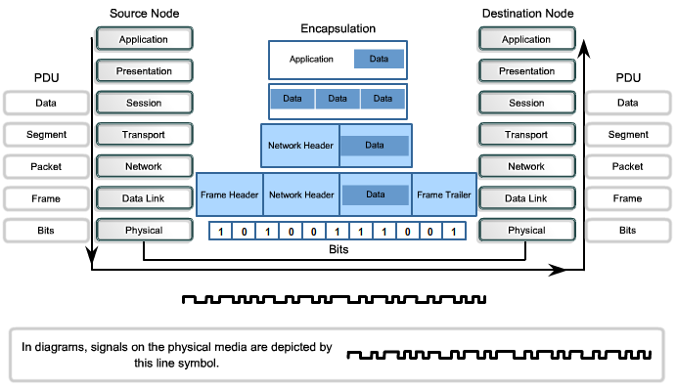
Фізичний рівень моделі OSI
Notes:
Section 4.1.2.1

Slide 7
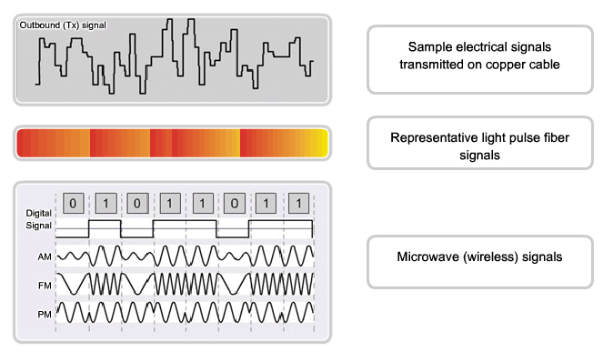
Середовища передачі даних
Notes:
Section 4.1.2.2

Slide 8
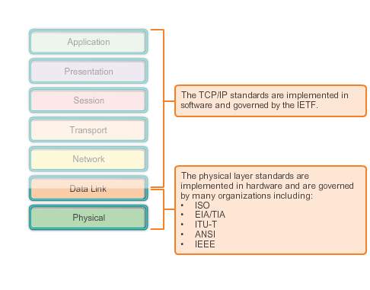
Стандартизація фізичного рівня
Notes:
Section 4.1.2.2

Slide 9
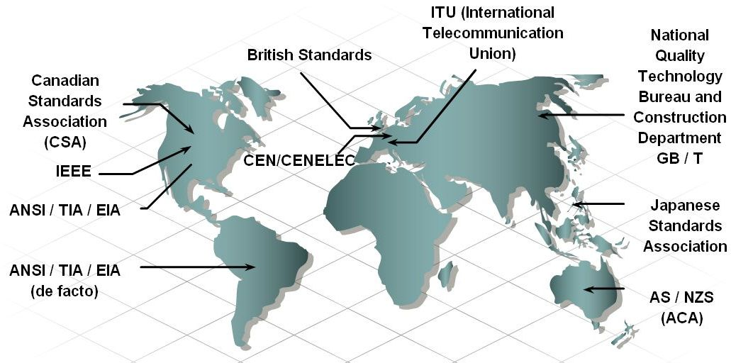
Кабельні стандарти

Slide 10
Стандартизація фізичного рівня
Standard organization | Networking Standards
ISO | ISO 8877: Officially adopted the RJ connectors (e.g., RJ-11, RJ-45) ISO 11801: Network cabling standard similar to EIA/TIA 568.
EIA/TIA | TIA-568-C: Telecommunications cabling standards, used by nearly all voice, video and data networks. TIA-569-B: Commercial Building Standards for Telecommunications Pathways and Spaces TIA-598-C: Fiber optic color coding TIA-942: Telecommunications Infrastructure Standard for Data Centers
ANSI | 568-C: RJ-45 pinouts. Co-developed with EIA/TIA
ITU-T | G.992: ADSL
IEEE | 802.3: Ethernet 802.11: Wireless LAN (WLAN) & Mesh (Wi-Fi certification) 802.15: Bluetooth
Notes:
Section 4.1.2.3

Slide 11
Основні принципи фізичного рівня
Media | Physical Components | Frame Encoding Technique | Signalling Method
Copper cable | UTP Coaxial Connectors NICs Ports Interfaces | Manchester Encoding Non-Return to Zero (NRZ) techniques 4B/5B codes are used with Multi-Level Transition Level 3 (MLT-3) signaling 8B/10B PAM5 | Changes in the electromagnetic field Intensity of the electromagnetic field Phase of the electromagnetic wave
Fiber Optic cable | Single-mode Fiber Multimode Fiber Connectors NICs Interfaces Lasers and LEDs Photoreceptors | Pulses of light Wavelength multiplexing using different colors | A pulse equals 1. No pulse is 0.
Wireless media | Access Points NICs Radio Antennae | DSSS (direct-sequence spread-spectrum) OFDM (orthogonal frequency division multiplexing) | Radio waves
Notes:
Section 4.1.3.1

Slide 12
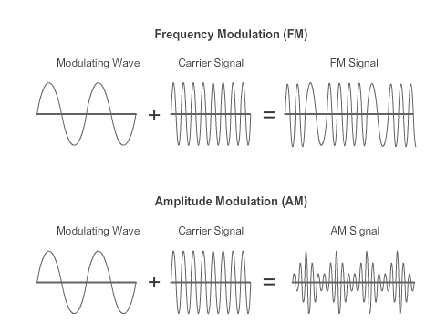
Основні принципи фізичного рівня
Notes:
Section 4.1.3.1

Slide 13
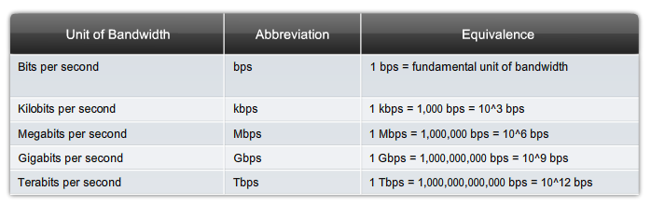
Пропускна здатність (Bandwidth)
Notes:
Section 4.1.3.2

Slide 14
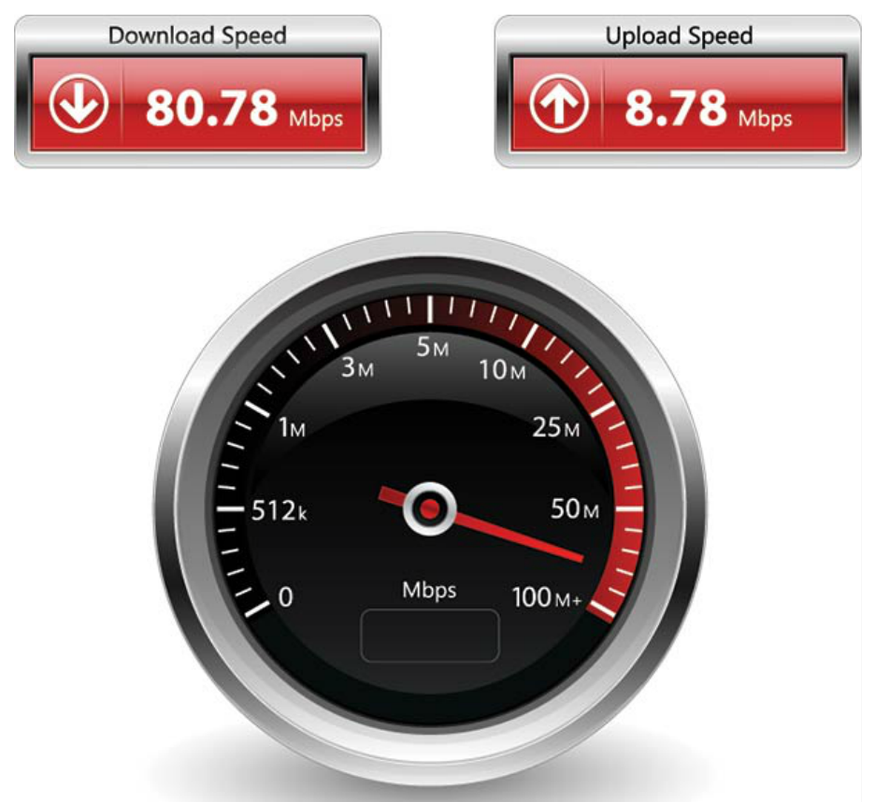
Продуктивність (Throughput)
Notes:
Section 4.1.3.3

Slide 15
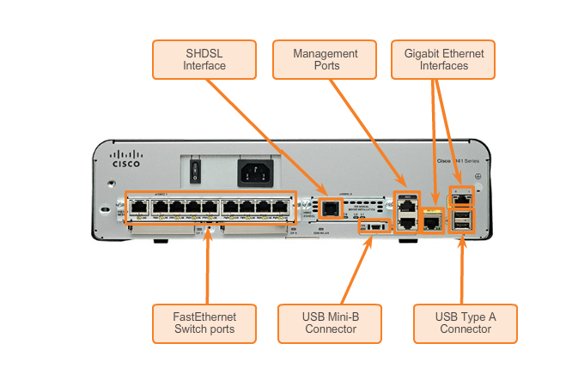
Типи фізичного середовища
Notes:
Section 4.1.3.4

Slide 16
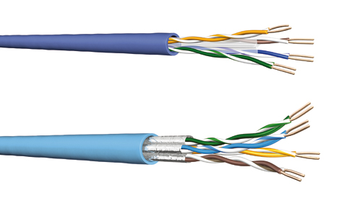
Мідні кабелі
Notes:
Section 4.2.1

Slide 17
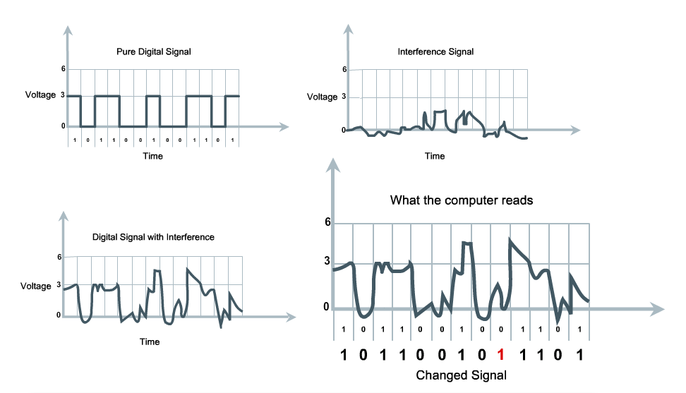
Характеристики мідних кабелів
Notes:
Section 4.2.1.1

Slide 18
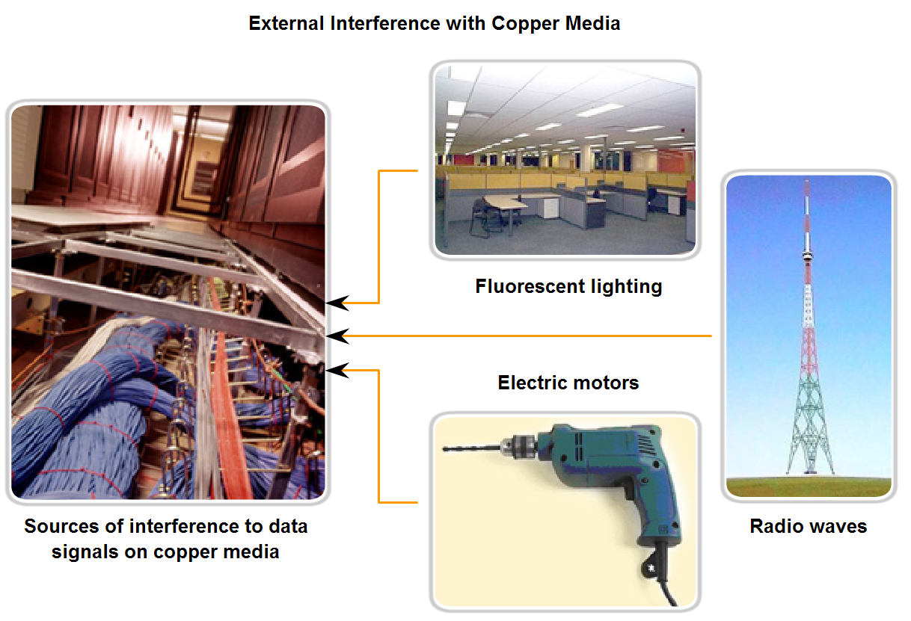
Особливості середовища передачі
Вплив навколишніх умов на середовище передачі

Slide 19
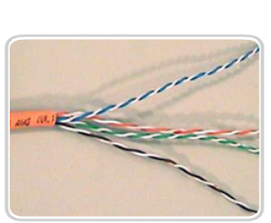
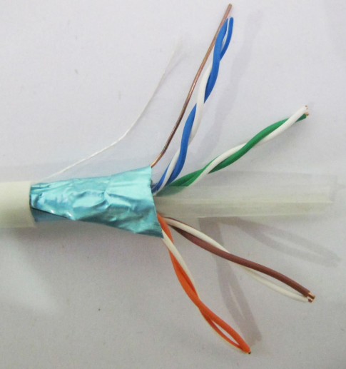

Мідні кабелі
Unshielded Twisted Pair (UTP) cable
Shielded Twisted Pair (STP) cable
Coaxial cable
Notes:
Section 4.2.1.2

Slide 20
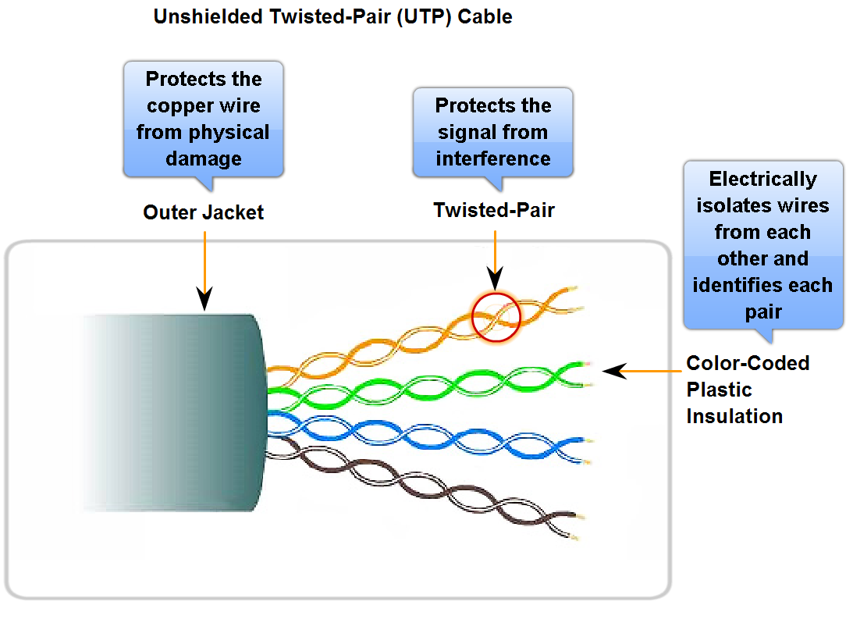
Неекранована вита пара (UTP)
Основні характеристики витої пари

Slide 21
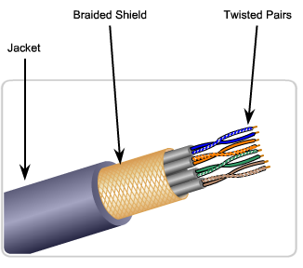
Екранована вита пара (STP)
Braided or Foil Shield
Foil Shields
Notes:
Section 4.2.1.4

Slide 22
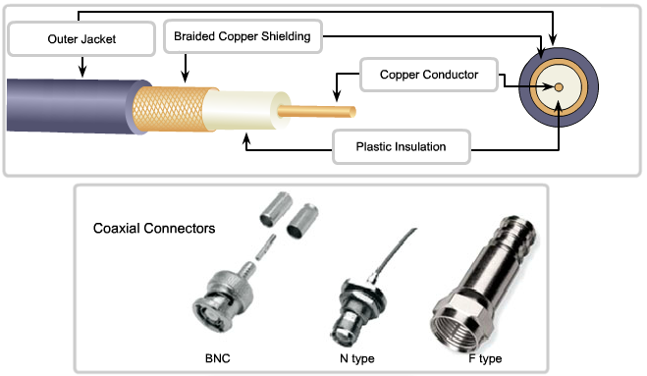
Коаксіальні кабелі
Notes:
Section 4.2.1.5

Slide 23
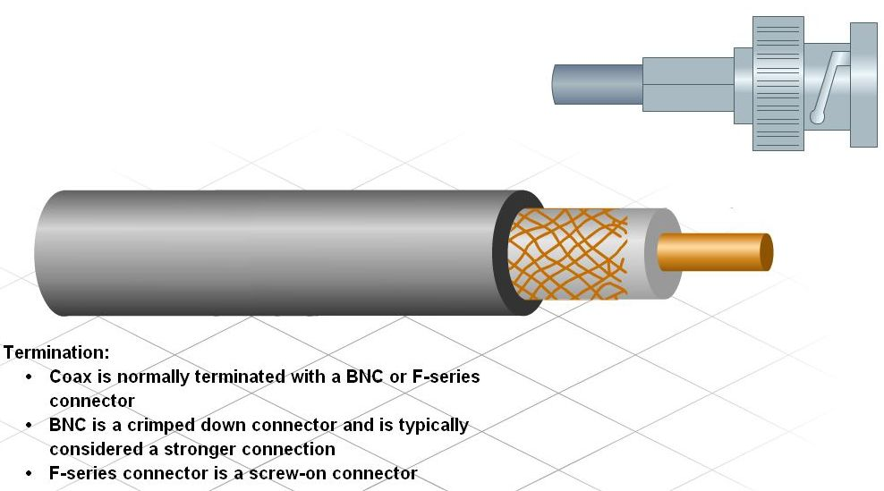
Типи кабелів та конекторів
Коаксіальні кабелі та їх застосування

Slide 24
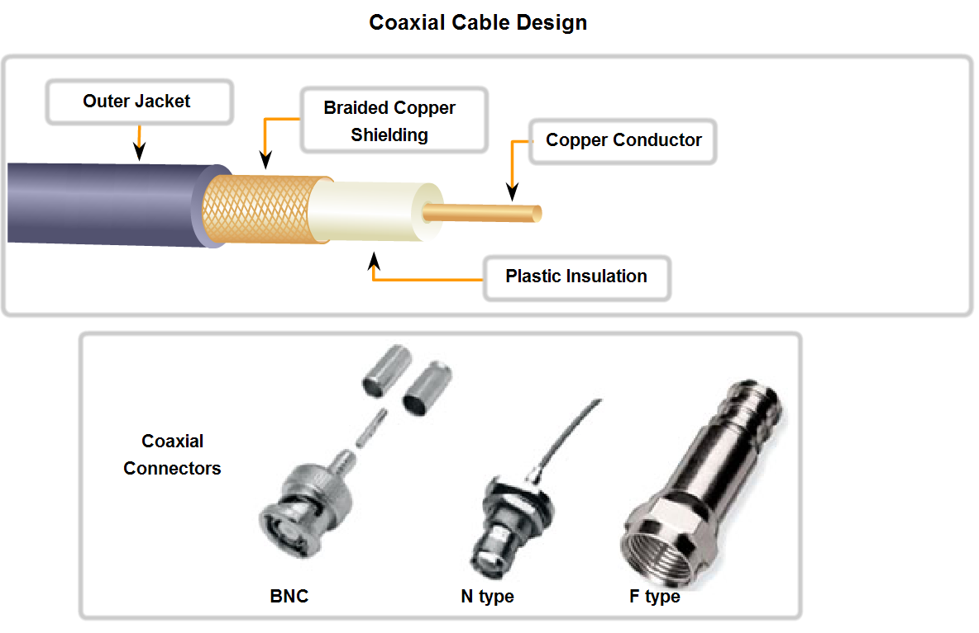
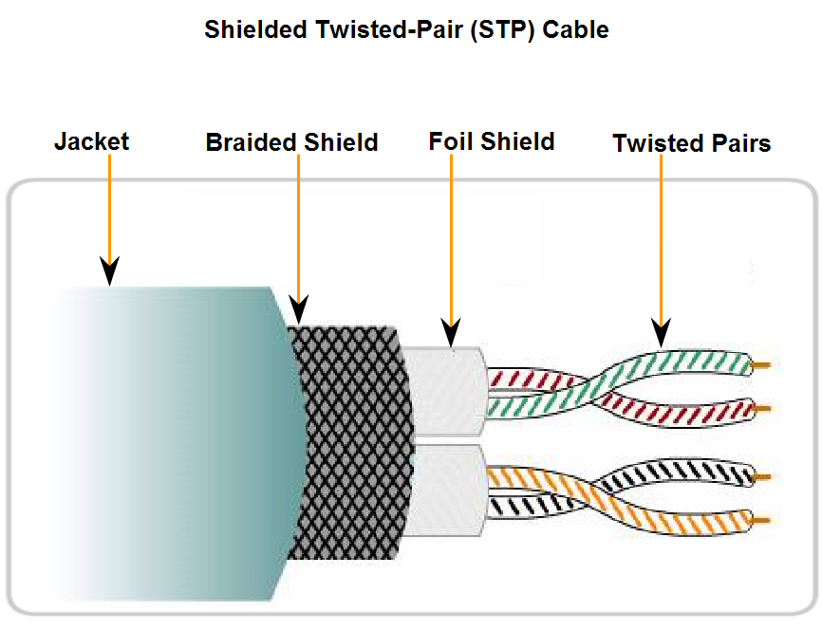
Типи кабелів та конекторів
Основні характеристики типу “екранована вита пара” STP та коаксіальних кабелів

Slide 25
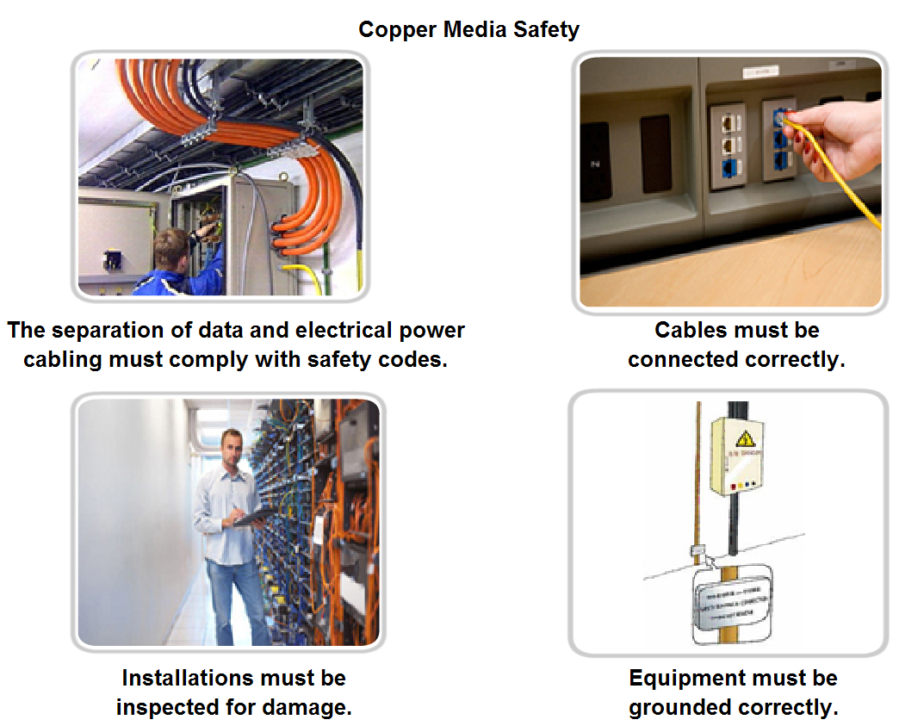
Питання безпеки при роботі з мідними кабелями

Slide 26
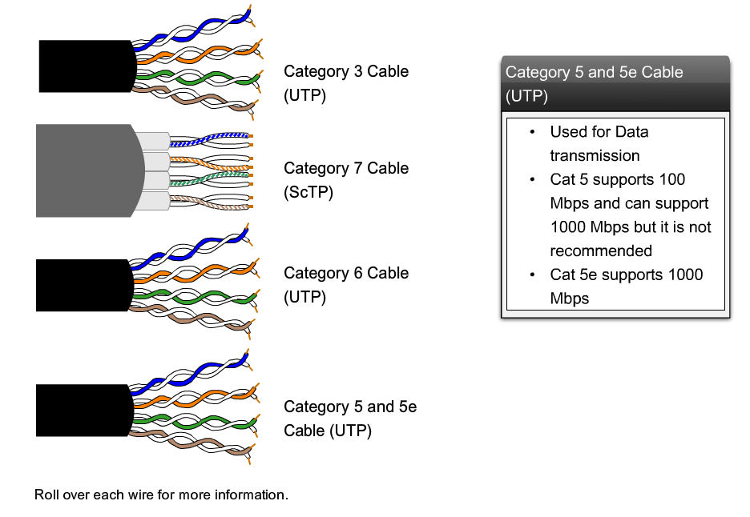
Категорії UTP кабелів
Notes:
Section 4.2.2.2

Slide 27
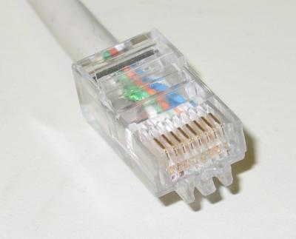
UTP роз’єм (Connector) RJ-45
Notes:
Section 4.2.2.3

Slide 28
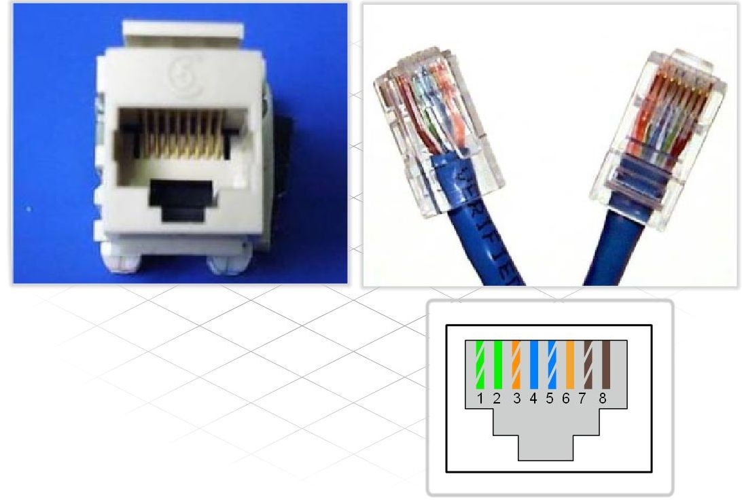
Схема підключення провідників

Slide 29
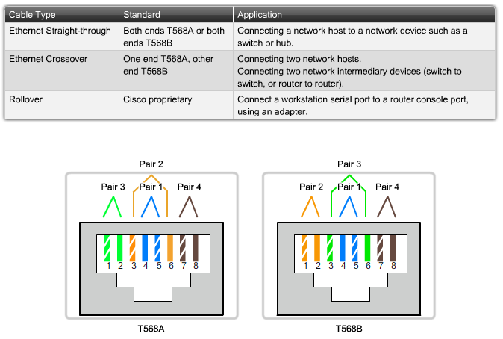
Типи UTP кабелів
Notes:
Section 4.2.2.4

Slide 30
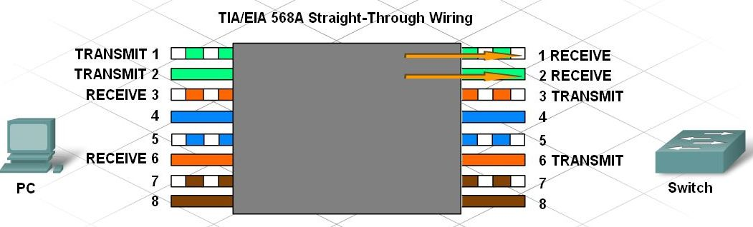
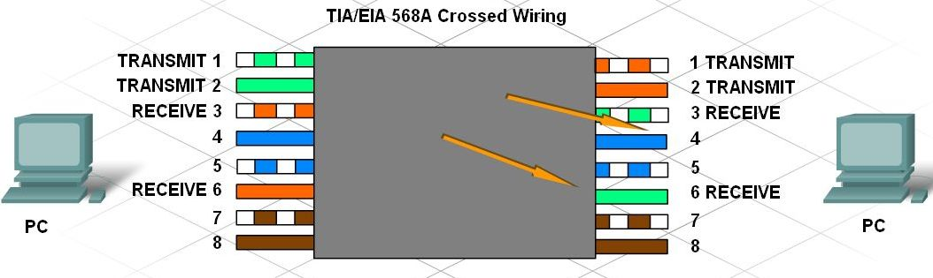
Прямі та перехресні кабелі

Slide 31
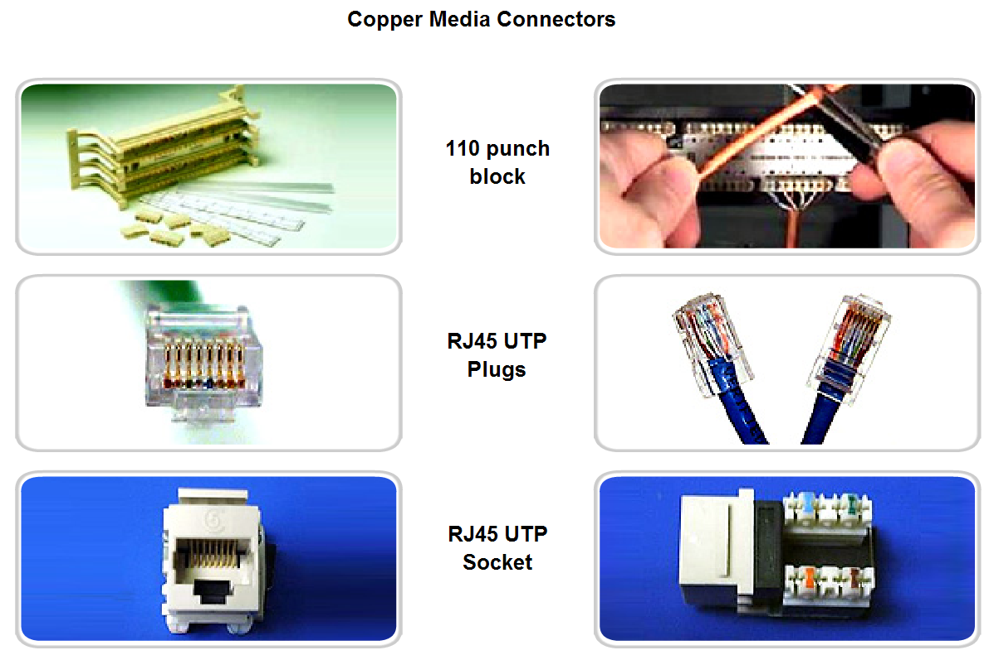
Характеристики середовища передачі
Характеристики конекторів

Slide 32
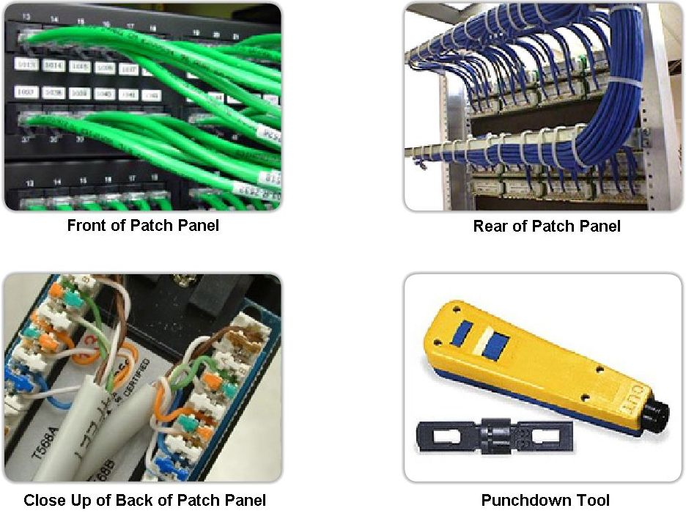
Застосування кабелів типу “вита пара”
Патч-панелі та інструменти

Slide 33
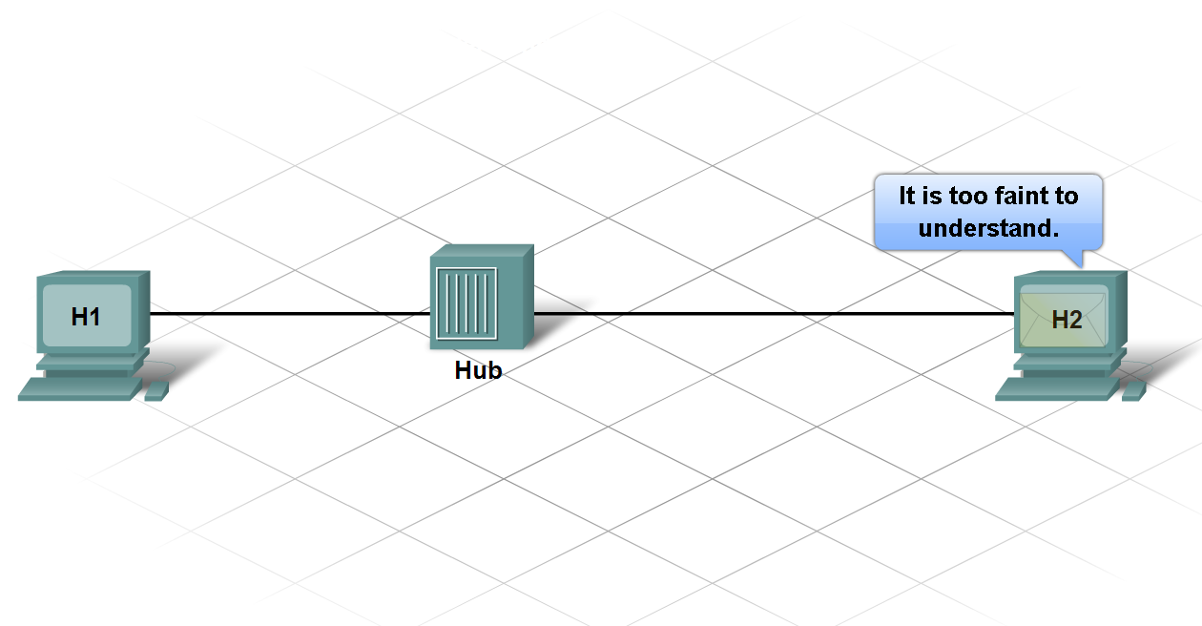
Застосування кабелів типу “вита пара”
Затухання
Перехресні завади

Slide 34
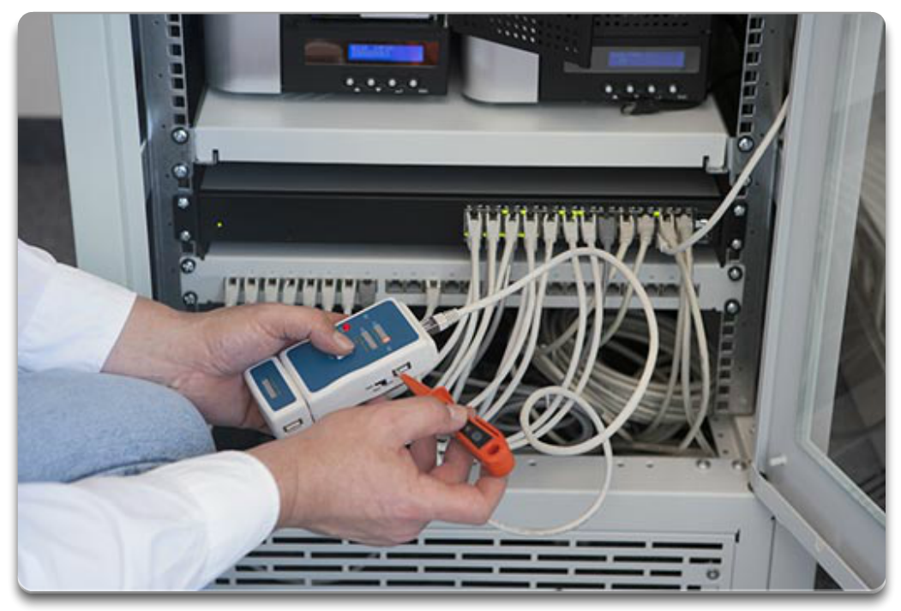
Тестування прокладки та функціонування кабелів
Notes:
Section 9.4.2.6

Slide 35
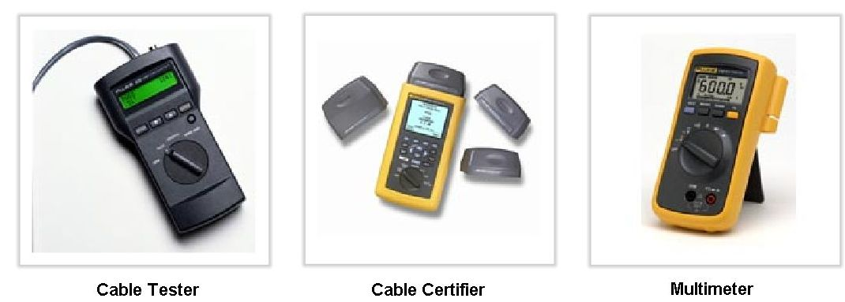
Інструменти для тестування прокладки та функціонування кабелів

Slide 36
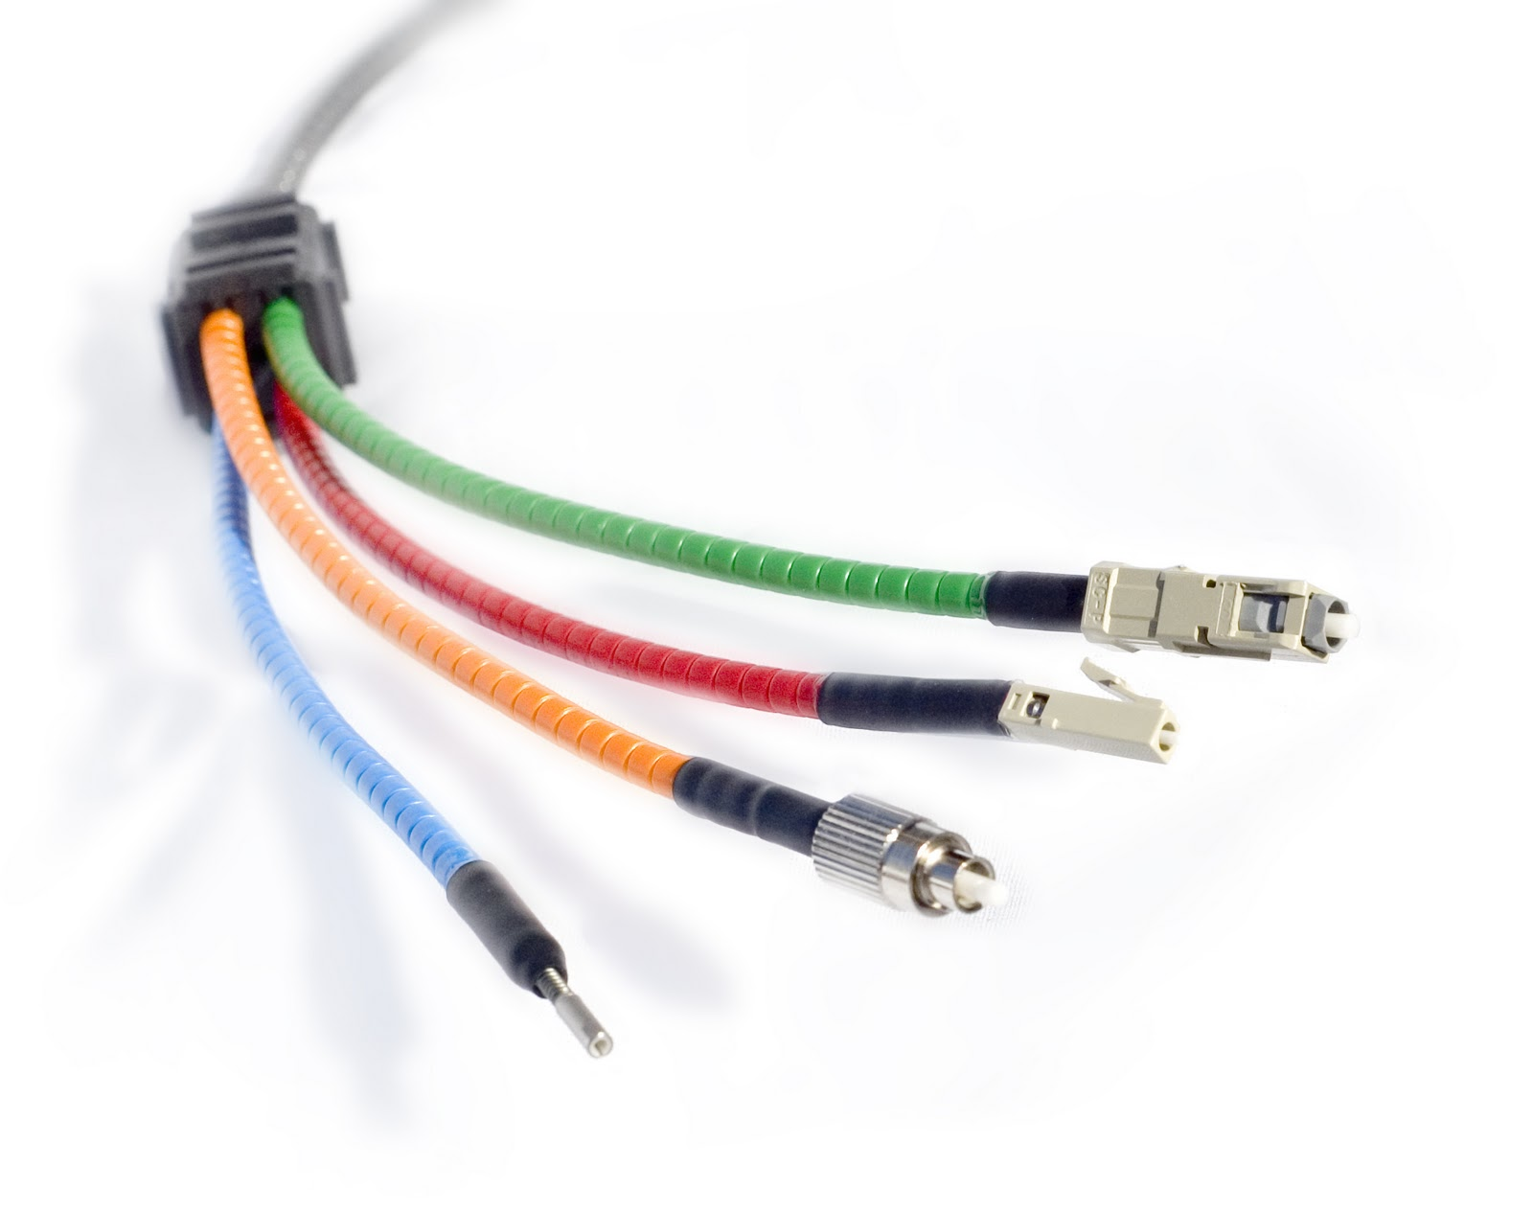
Характеристики волоконно-оптичних кабелів (Fiber Optic)
Notes:
Section 4.2.3.1

Slide 37
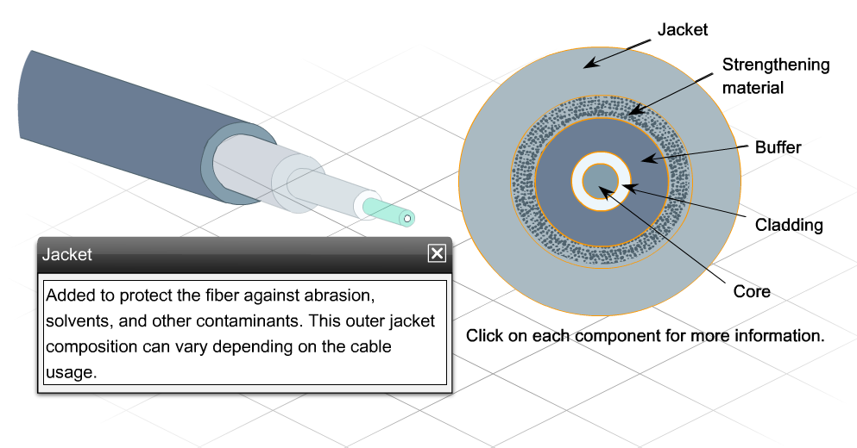
Структура ВО кабелів
Notes:
Section 4.2.3.2

Slide 38
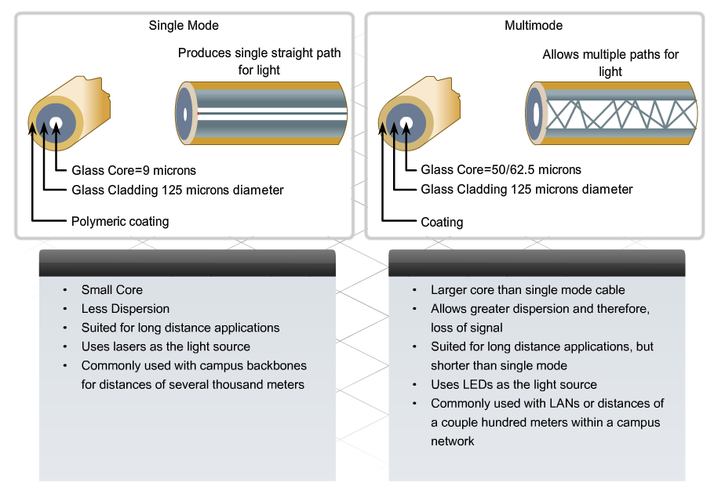
Типи оптичних волокон
Notes:
Section 4.2.3.3

Slide 39
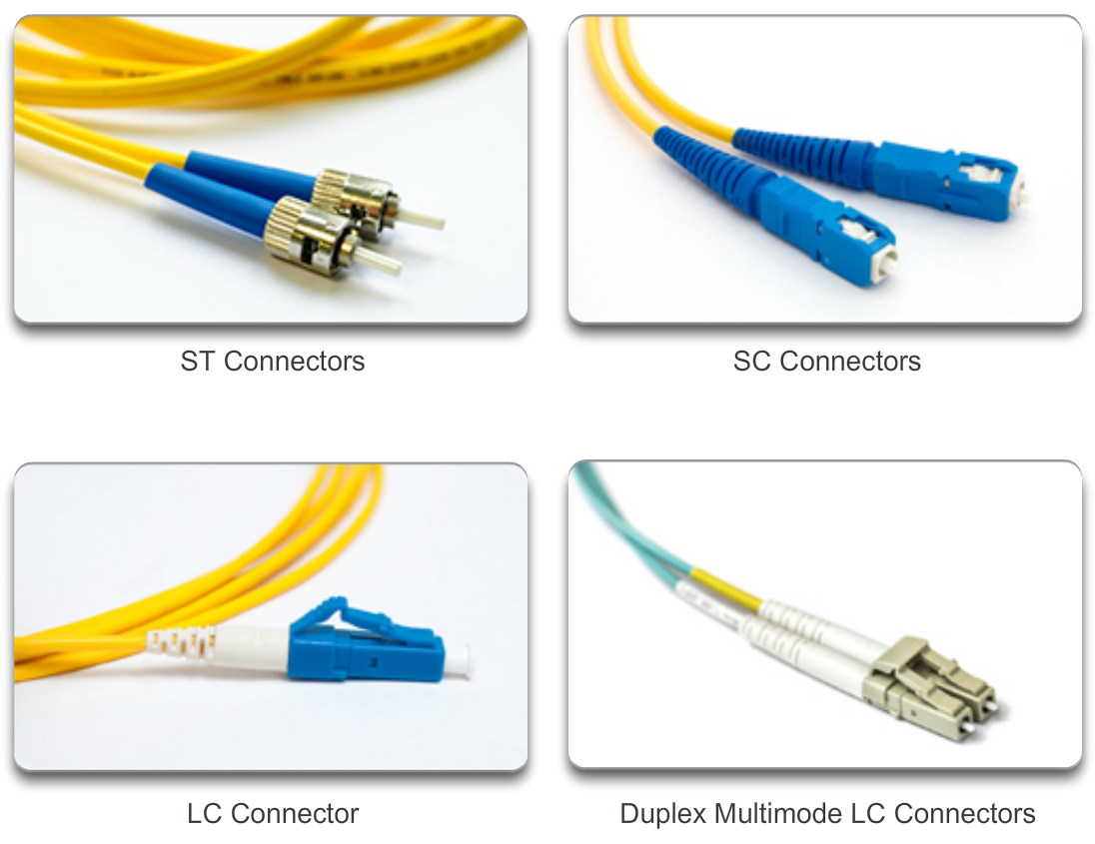
Оптичні роз’єми (Fiber Connectors)
Notes:
Section 4.2.3.4

Slide 40
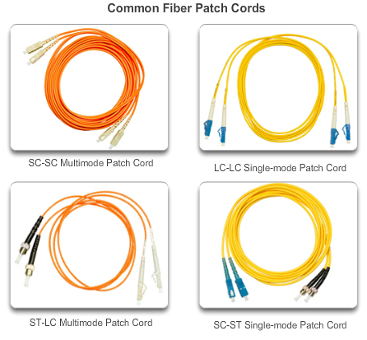
Оптичні патчкорди (Fiber Optic Patch Cord)
Notes:
Section 4.2.3.4

Slide 41
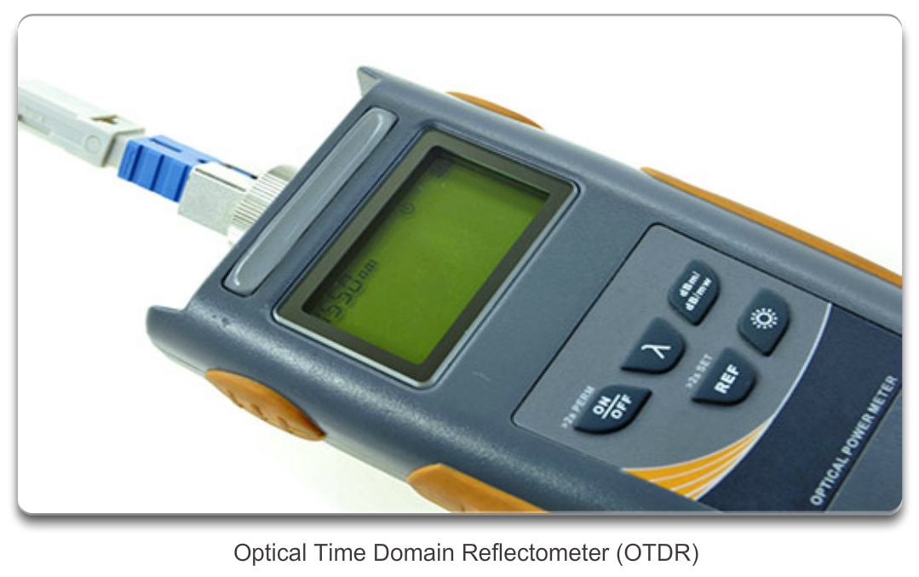
Тестування оптичних кабелів
Notes:
Section 4.2.3.5

Slide 42
Оптика проти міді
Implementation issues | Copper media | Fibre-optic
Bandwidth supported | 10 Mbps – 10 Gbps | 10 Mbps – 100 Gbps
Distance | Relatively short (1 – 100 meters) | Relatively High (1 – 100,000 meters)
Immunity to EMI and RFI | Low | High (Completely immune)
Immunity to electrical hazards | Low | High (Completely immune)
Media and connector costs | Lowest | Highest
Installation skills required | Lowest | Highest
Safety precautions | Lowest | Highest
Notes:
Section 4.2.3.6

Slide 43
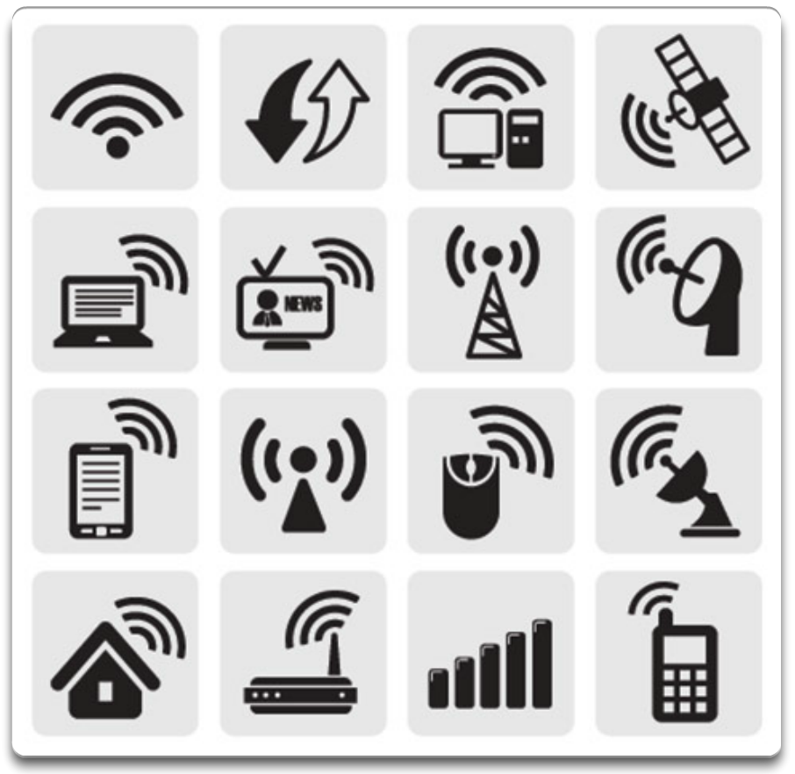
Безпровідне середовище передачі
Notes:
Section 4.2.4.1

Slide 44
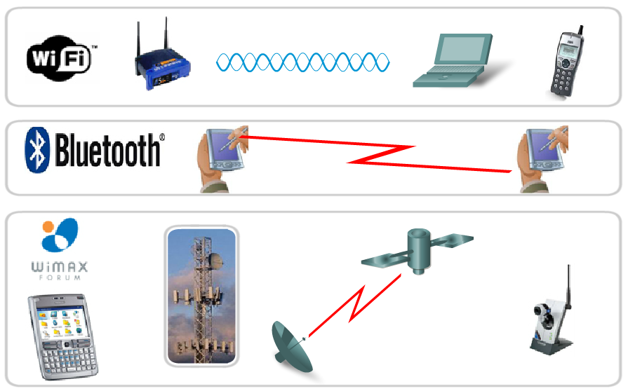
Безпровідне середовище передачі
Стандарти та типи безпровідних середовищ передачі

Slide 45



Типи безпровідних середовищ
 | IEEE 802.11 standards Commonly referred to as Wi-Fi. Uses CSMA/CA Variations include: 802.11a: 54 Mbps, 5 GHz 802.11b: 11 Mbps, 2.4 GHz 802.11g: 54 Mbps, 2.4 GHz 802.11n: 600 Mbps, 2.4 and 5 GHz 802.11ac: 1 Gbps, 5 GHz 802.11ad: 7 Gbps, 2.4 GHz, 5 GHz, and 60 GHz
 | IEEE 802.15 standard Supports speeds up to 3 Mbps Provides device pairing over distances from 1 to 100 meters.
 | IEEE 802.16 standard Provides speeds up to 1 Gbps Uses a point-to-multipoint topology to provide wireless broadband access.
Notes:
Section 4.2.4.2

Slide 46
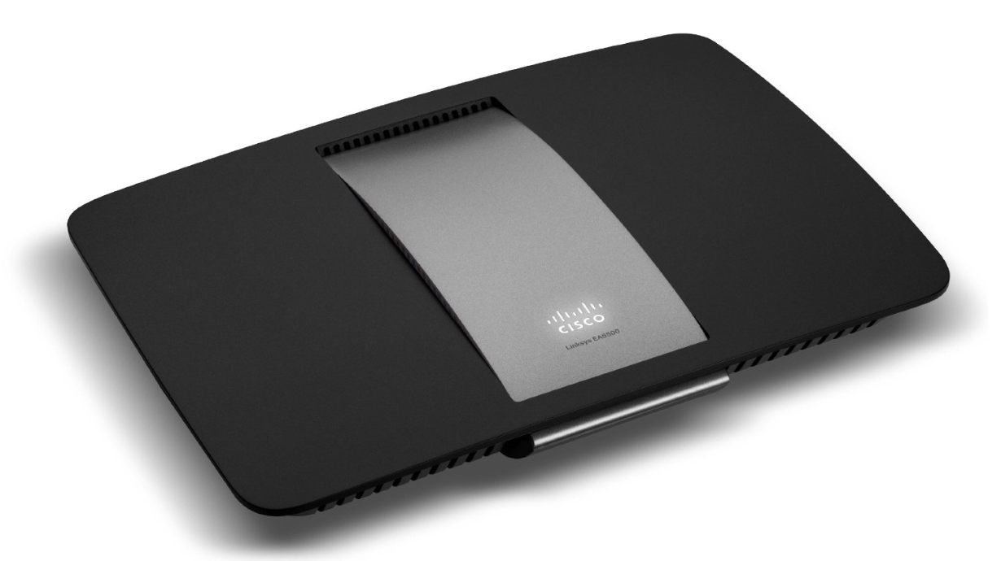
Точка доступу (Wireless AP)
Cisco Linksys EA6500 802.11ac wireless router
Notes:
Section 4.2.4.3

Slide 47
Стандарти 802.11 Wi-Fi
Standard | Maximum Speed | Frequency | Backwards compatible
802.11a | 54 Mbps | 5 GHz | No
802.11b | 11 Mbps | 2.4 GHz | No
802.11g | 54 Mbps | 2.4 GHz | 802.11b
802.11n | 600 Mbps | 2.4 GHz or 5 GHz | 802.11b/g
802.11ac | 1.3 Gbps (1300 Mbps) | 2.4 GHz and 5.5 GHz | 802.11b/g/n
802.11ad | 7 Gbps (7000 Mbps) | 2.4 GHz, 5 GHz and 60 GHz | 802.11b/g/n/ac
Notes:
Section 4.2.4.4

Slide 48
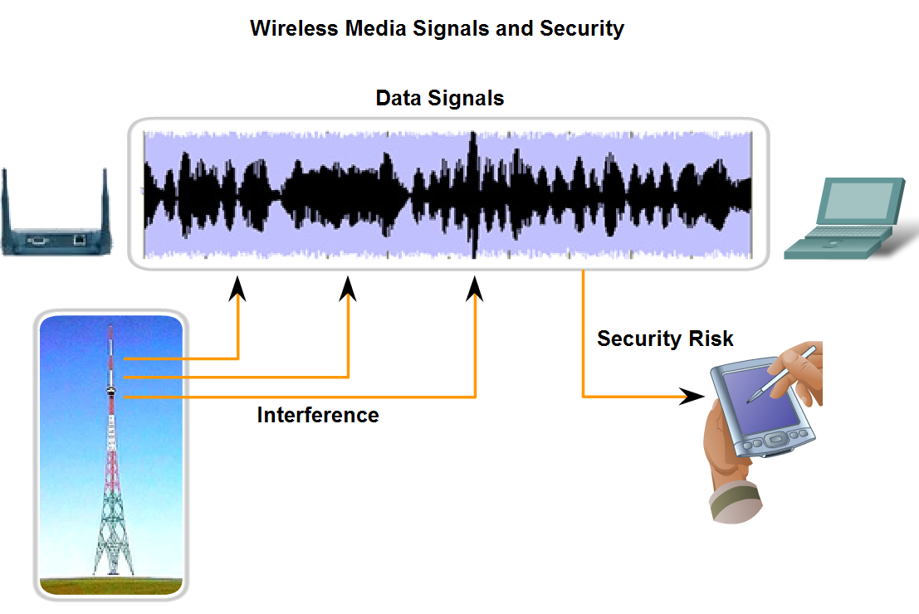
Безпровідне середовище передачі
Підвищені вимоги до безпеки

Slide 49
Підсумки
В мережах використовують фізичні кабелі (мідні та оптичні) як середовища передачі.
Кабелі повинні відповідати стандартам.
Найбільш вживаними в локальних мережах є кабелі типу “вита пара”.
Важливим є рівень загасання сигналу та завади.

